Slide 1
«В гармонии с природой и с собой»
Фрагмент развивающей среды в группе для снятия психоэмоционального напряжения.
Волкова Елена Анатольевна
Зелёнко Елена Юрьевна

Slide 2
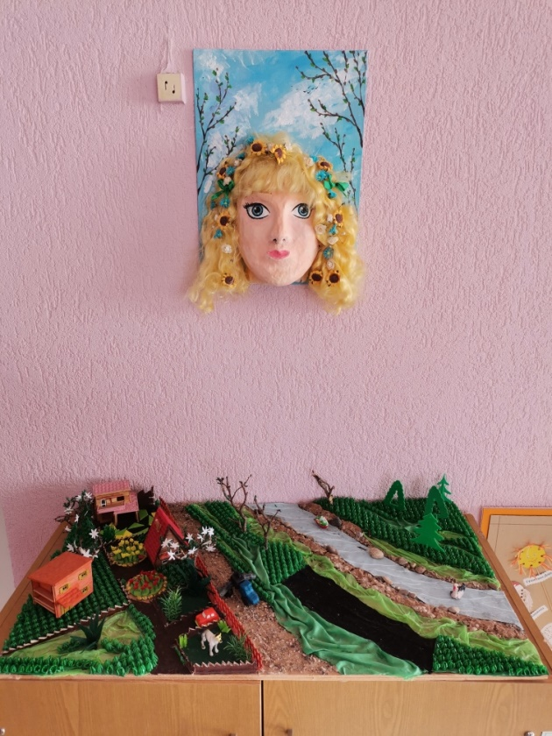
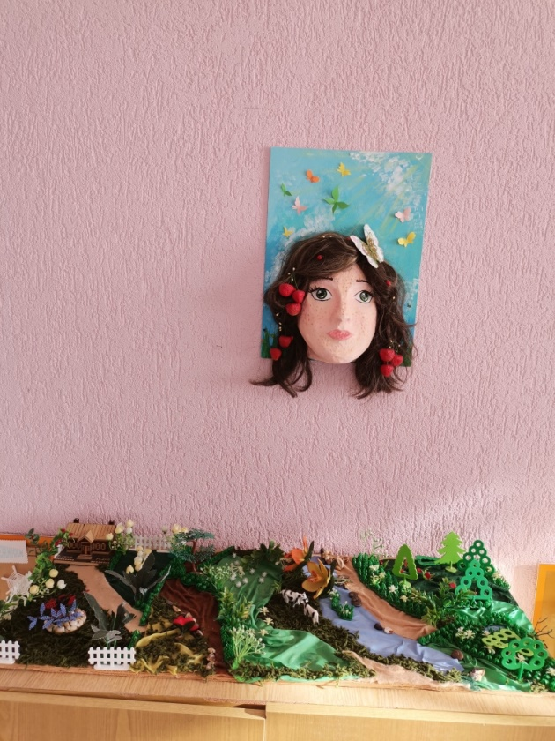
Пробуждение и сила

Slide 3
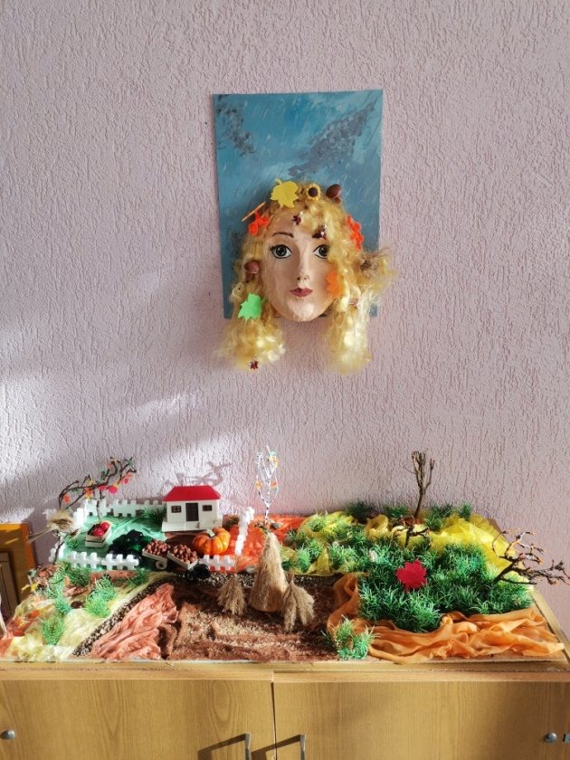
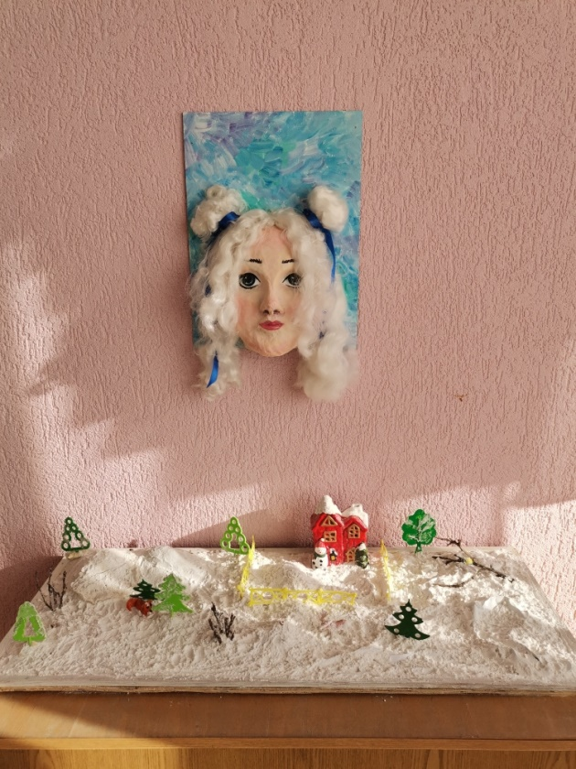
Настроение и чувства

Slide 4
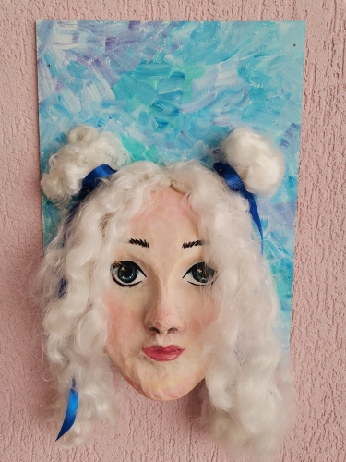
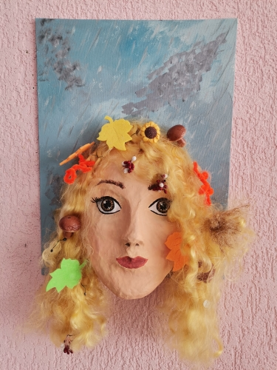
Мы удивительные
Зима
Осень

Slide 5
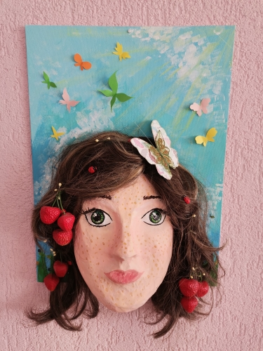
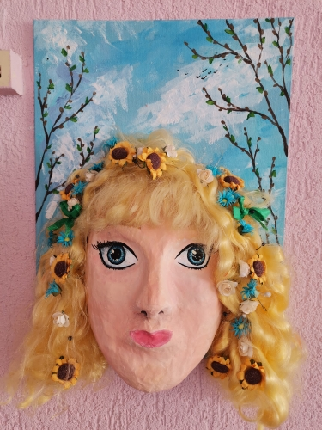
И самые неповторимые
Лето
Весна

